Slide 1

Mineração de Texto com ELK
27 de Outubro de 2020

Slide 2

Sobre
Felipe Fink Grael felipe.grael@prof.infnet.edu.br felipe@twist.systems linkedin.com/in/felipegrael
M.Sc. em Inteligência Computacional pela COPPE / UFRJ
Fundador e CTO da Twist (Ciência de Dados)

Slide 3

http://bit.ly/Mineracao_ELK
Pasta no Google Drive

Slide 4
Agenda de Hoje
Queries
Agregações simples
Configurando mapping

Slide 5
Queries DSL
Corpo da requisição de busca
{
"query": {...},
"size": 10,
"aggregations": {...},
"_source": {...}
}

Slide 6
Queries DSL
Corpo da requisição de busca
{
"query": {...},
"size": 10,
"aggregations": {...},
"_source": {...}
}
Cláusula de busca. Este parâmetro só recebe uma cláusula.
Cláusulas Folha: realiza buscas e filtragens
Cláusulas de composição: Permite combinação entre várias cláusulas

Slide 7
Cláusulas de Query Comuns
Cláusula query_string
Permite que uma Query String do Lucene seja especificada para realização da busca
{
"query_string": {
"query": "querystring do lucene"
}
}
Exemplo de uso
POST /_search
{
"query": {
"query_string": {"query": "autor:usuario1"}
}
}

Slide 8
Cláusulas de Query Comuns
Cláusula term
Casa com a presença de um termo específico dentro do valor de um campo
{
"term": {
"campo": "termo"
}
}
Exemplo de uso
POST /20newsgroup/_search
{
"query": {
"term": {"newsgroup": "rec.autos"}
}
}

Slide 9
Cláusulas de Query Comuns
Cláusula range
Casa com documentos com um valor dentro do alcance espeficicado
{
"range": {
"campo": {
"lt": "valor", # >
"lte": "valor", # >=
"gt": "valor", # <
"gte": "valor" # <=
}
}
Exemplo de uso
POST /kibana_sample_data_logs/_search
{
"query": {
"range": {
"@timestamp": {
"gte": "2020-10-20",
"lte": "2020-10-28"
}
}
}
}

Slide 10
Query composta
Cláusula bool
Composição booleana de várias cláusulas
{
"bool": {
"must": [...],
"filter": [...],
"should": [...],
"must_not": [...],
"minimum_should_match": 1
}
Parâmetros
Os parâmetros abaixo recebem uma lista de cláusulas para composição.
must: Um documento deve casar com todas, e seu score será usado
filter: Um documento deve casar com todas, descartando o score
must_not: Se o documento casar com alguma cláusula, será descartado
should: O documento deve casar com pelo menos minimum_should_match cláusulas para aparecer no resultado. Se 1, OR.

Slide 11
Query composta
Cláusula bool
Composição booleana de várias cláusulas
{
"bool": {
"must": [...],
"filter": [...],
"should": [...],
"must_not": [...],
"minimum_should_match": 1
}
Exemplo de uso
POST /kibana_sample_data_logs/_search
{
"query": {
"bool": {
"must": [
{"query_string": {
"query": "enterprise Firefox"}}
],
"filter": [
{"range": {"@timestamp": {
"gte": "2020-10-20",
"lte": "2020-10-28"}}}
]
}
}
}

Slide 12
Agregações
Realiza operações sobre um conjunto de documentos. Comparável ao GROUP BY do SQL, mas tem um pouco mais de funcionalidades.
Tipos de agregação
Bucketing: Agrupa documentos em "buckets", e atribui uma chave a cada um desses grupos.
Metric: computa uma métrica (somatório, média, cardinalidade, etc.) sobre um conjunto de documentos
Matrix: age em vários campos, e calcula uma série de métricas para cada um. Retorna uma matriz de resultados
Pipeline: age sobre o resultado de outra agregação (operação entre resultados de buckets, médias móveis, etc)
Agregações podem ser aninhadas!

Slide 13
Query com Agregação
Requisição
{
"query": {...},
"size": 10,
"_source": {...}
"aggregations": {
"nome_da_agg1": {cláusula},
"nome_da_agg2": {cláusula},
…
}
}
Somente irão entrar na agregação documentos que casarem com os critérios estabelecidos na query
Na resposta existirá um sub-objeto somente para o resultado de agregações, isolado do resultado da query
Os parâmetros size e _source afetam somente o resultado das queries.

Slide 14
Query com Agregação
Requisição
{
"query": {...},
"size": 10,
"_source": {...}
"aggregations": {
"nome_da_agg1": {cláusula},
"nome_da_agg2": {cláusula},
…
}
}
Resposta do ES
{
"hits": {documentos que casaram com a query},
"aggregations": {
"nome_da_agg1": {
resultados da agregação nome_da_agg1
},
"nome_da_agg2": {
resultados da agregação nome_da_agg2
},
…
}
}

Slide 15
Agregação date_histogram
Cria um bucket por unidade de tempo
{
"date_histogram": {
"field": "nome_do_campo_de_data",
"calendar_interval": "1d",
}
}
Parâmetros
field: Nome do campo (tipo data)
calendar_interval: Intervalo, alinhado com o calendário (1d, 1w, 1M, 1y)
fixed_interval: Intervalo de tempo fixo (1s, 1m, 1h, 1d (dia como 24h))
offset: Deslocar o início de um bucket por um valor fixo ("+6h")

Slide 16
Agregação date_histogram
Exemplo de requisição
POST /kibana_sample_data_logs/_search
{
"aggregations": {
"msgs_por_dia": {
"date_histogram": {
"field": "@timestamp",
"calendar_interval": "1d"
}
}
},
"query": {
"range": {
"@timestamp":{"gte": "2020-10-20", "lte": "2020-10-28"}}
},
"size": 0
}
Exemplo de resposta
{
"hits": {...},
"aggregations": {
"msgs_por_dia": {
"buckets": [
{
"key_as_string" : "2020-10-20T00:00:00.000Z",
"key" : 1603152000000,
"doc_count" : 230
}, {
"key_as_string" : "2020-10-21T00:00:00.000Z",
"key" : 1603238400000,
"doc_count" : 230
}, ...
]
}
}
}

Slide 17
Agregação terms
Cria um bucket por termo único
{
"terms": {
"field": "nome_do_campo",
"size": 10,
"shard_size": 25,
"min_doc_count": 1,
}
}
Parâmetros
field: Nome do campo (tipo data)
size: Número de termos a retornar
shard_size: Número de termos calculados por shard
min_doc_count: Número mínimo de documentos que precisam conter o termo, para ser retornado

Slide 18

Mappings
Definição do esquema de dados

Slide 19
Mapping e Configurações de Índice
Correspondência entre cada campo, seus tipos e configurações
Suporta tipos complexos, como sub-documentos
Campos podem ser adicionado a qualquer momento, mas não alterado se já estiver sendo usado.
Mapping pode ser inferido automaticamente.
Todo campo pode receber tanto um valor, como um array de valores do mesmo tipo
Quando definir um mapping?
Automaticamente, simplesmente indexando um documento com um novo campo
Alterando o mapping de um índice existente
Explicitamente durante a criação do índice

Slide 20
Definindo mapping na criação do índice
PUT /twitter
{
"settings": {
"number_of_shards": 3
},
"mappings": {
"properties": {
"screen_name": { "type": "keyword" },
"text": { "type": "text" },
"retweets": { "type": "integer" },
"followers": { "type": "integer" },
}
}
}
Settings: configurações do índice quanto a
Roteamento (números de shards e outras opções)
Padrões de análise do conteúdo
Mappings: configuração dos tipos de dados
Cada campo tem um type, especificando seu tipo
Dependendo do tipo, os campos podem ter outras

Slide 21
Principais Tipos de Dados
boolean: True ou False
binary: Valor arbitrário, codificado em base64
Tipos numéricos: integer, long, short, byte, double, float, half_float, scaled_float
Estruturados: range, ip
Espaciais: geo_point, geo_shape, point, shape
Textuais: keyword, text, constant_keyword, wildcard, annotated-text, completion, search_as_you_type, token_count
Campos complexos
Sub-documentos: object, nested
Sub-campos: Usa o mesmo dado do campo original, mas com um mapping diferente
Campos textuais de interesse
keyword: Campo tipo string, não analisado. Todo o conteúdo da string é considerado um termo.
text: Campo analisado, não estruturado

Slide 22
Exemplo de Campos Textuais
Mapping Simples
"url": {
"type": "keyword"
},
"body": {
"type": "text"
}
Permite busca por keyword em url
Permite busca textual em body
Usando Sub-Campos
"url": {
"type": "text"
"fields": {
"raw": {
"type": "keyword"
}
}
},
"body": {
"type": "text"
}
Busca textual analisada em body e url
Busca por keyword em url.raw

Slide 23
Atenção ao Field Data
fielddata: Opção que controla armazenar o conteúdo do campo na memória, para permitir agregações
Para campos text, fielddata é desabilitado por padrão
Habilitando fielddata em campo text
"body": {
"type": "text",
"fielddata": true,
"fielddata_frequency_filter": {
"min": 0.001,
"max": 0.1,
"min_segment_size": 500
}

Slide 24
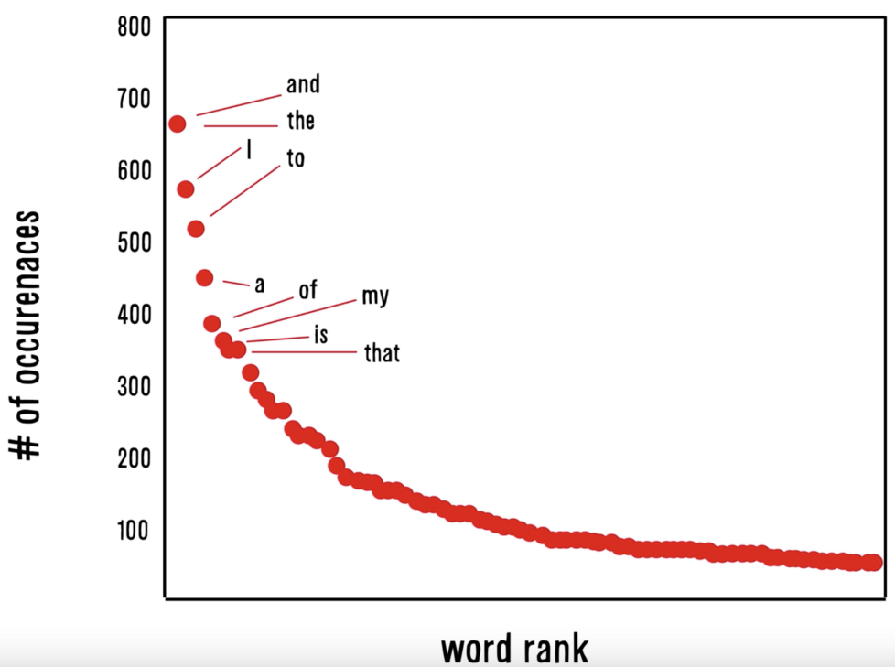
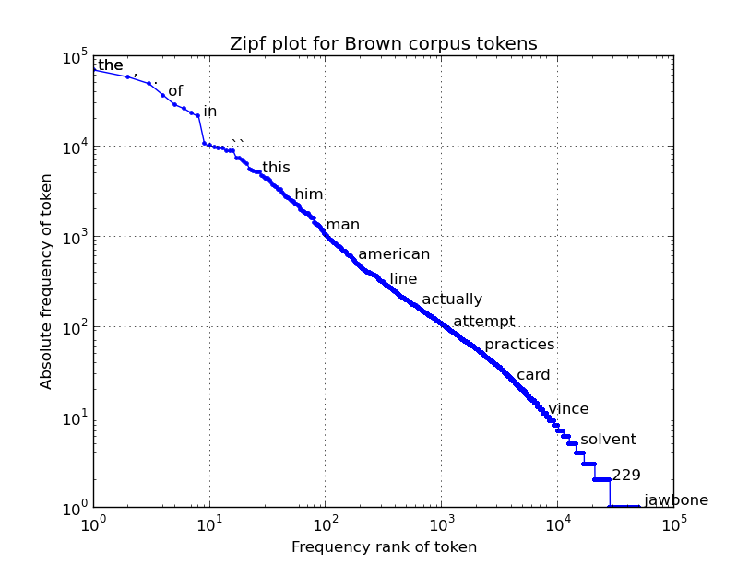
Lei de Zipf
A frequência de ocorrência de palavras é inversamente proporcional ao seu ranking
Romeu e Julieta (Shakespeare)
Nielsen, F. A. Zipf plot for word counts in Brown corpus

Slide 25
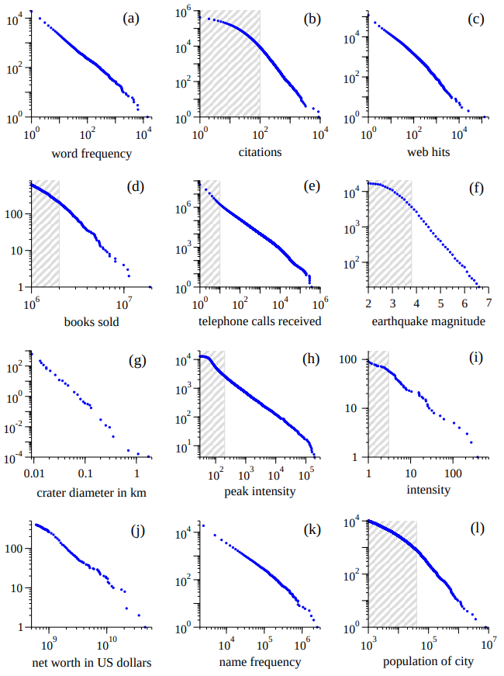
Newman, M.E.J. Power laws, Pareto distributions and Zipf's law

Slide 26
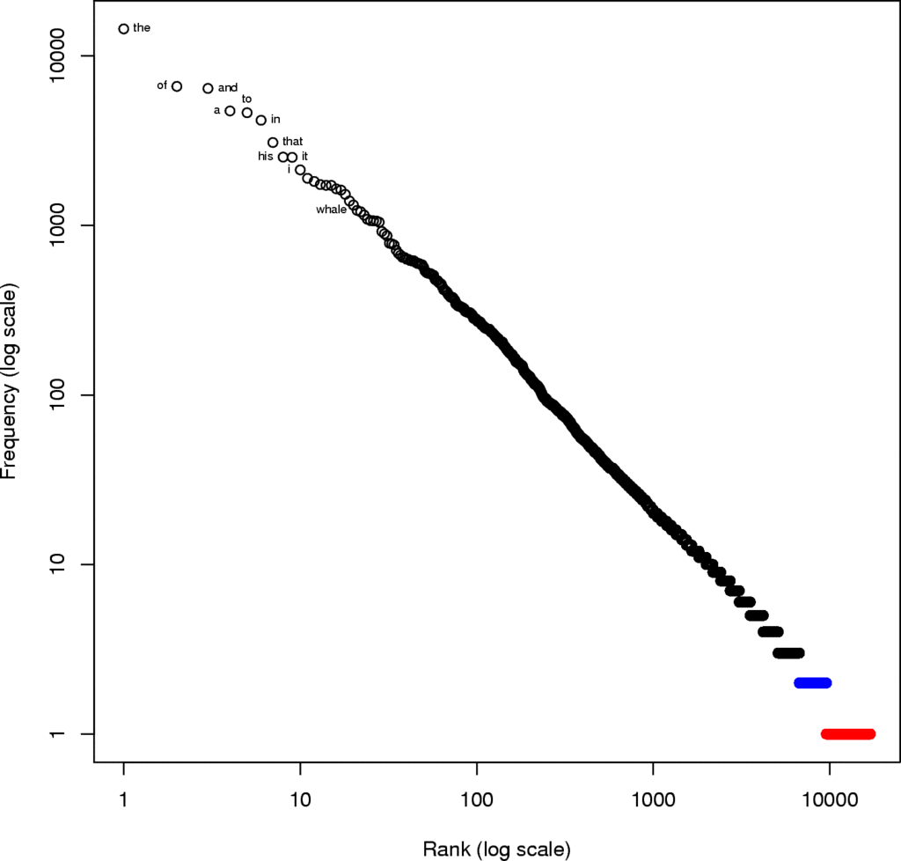
Corte por Frequência
Pela lei de Zipf:
Poucas palavras formam a maior quantidade das mensagens
Muitas palavras acontecem muito poucas vezes
Hapax Legomenon: Palavra que acontece somente uma vez em um corpus
Dis Legomenon: Palavra que acontece duas vezes em um corpus
Frequência de palavras em Moby-Dick

Slide 27
Corte por Frequência
Pela lei de Zipf:
Poucas palavras formam a maior quantidade das mensagens
Muitas palavras acontecem muito poucas vezes
Hapax Legomenon: Palavra que acontece somente uma vez em um corpus
Dis Legomenon: Palavra que acontece duas vezes em um corpus
Guias Gerais para Filtragens
Palavras frequente demais geralmente são removidas como stopwords
Palavras muito raras são geralmente removidas por frequência mínima de ocorrência. Costuma-se cortar de 0.1% a até 5%, dependendo do tamanho do corpus
Dependendo da tarefa e do contexto, pode-se escolher excluir ou inserir algumas palavras específicas manualmente

Slide 28
Remoção de Stopwords
Stopwords - Palavras usadas comumente, mas não trazem valor semântico para a tarefa atual
Geralmente são artigos, pronomes, conjunções e verbos mais comuns
Existem listas pré-definidas de stopwords para
Palavras mais frequentes em Português (Wikipedia)
que
o
a
de
não
e
é
um
para
se
eu
do
uma
com
me
em
da
está
por
os
no
ele
como
mas
te
na
bem
isso
as
mais

